Slide 1
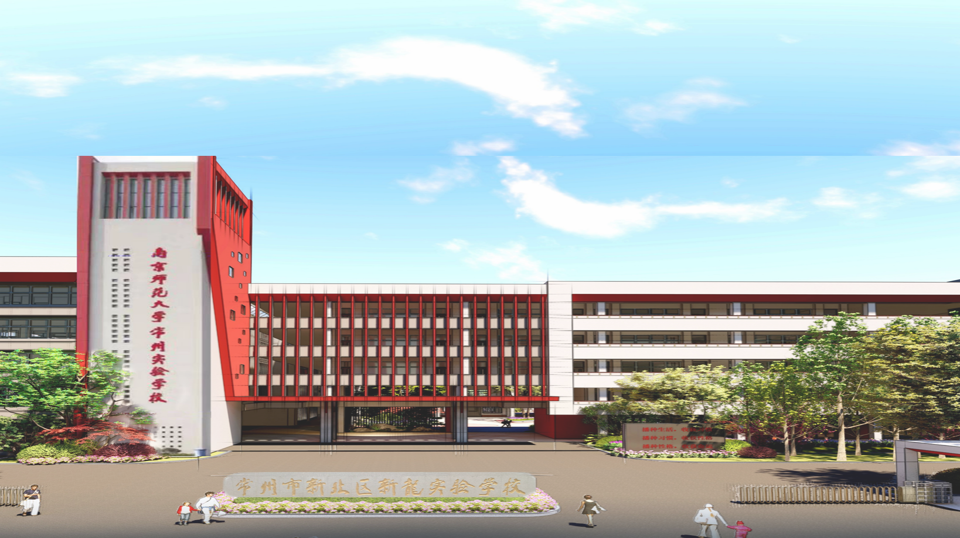

2024-2025学年第一学期开学典礼
筑梦新中 启智新程 向新而行
2024.9.2

Slide 2
筑梦新中 启智新程 向新而行
一
升旗仪式

Slide 3
筑梦新中 启智新程 向新而行
这页插升旗视频

Slide 4
筑梦新中 启智新程 向新而行
二
颁奖典礼

Slide 5

行知好少年
表彰

Slide 6


Slide 8



Slide 9


Slide 10


Slide 13
筑梦新中 启智新程 向新而行
三
学生代表发言

Slide 14
筑梦新中 启智新程 向新而行
四
新活力班集体展示

Slide 15
筑梦新中 启智新程 向新而行
五
校长致辞

Slide 16
筑梦新中 启智新程 向新而行
新时代书写奋斗答卷不负华年
新征程凝聚奋进力量赋能未来
新学校牢记办学宗旨不负众望
新实践紧扣质量目标全力以赴

Slide 17
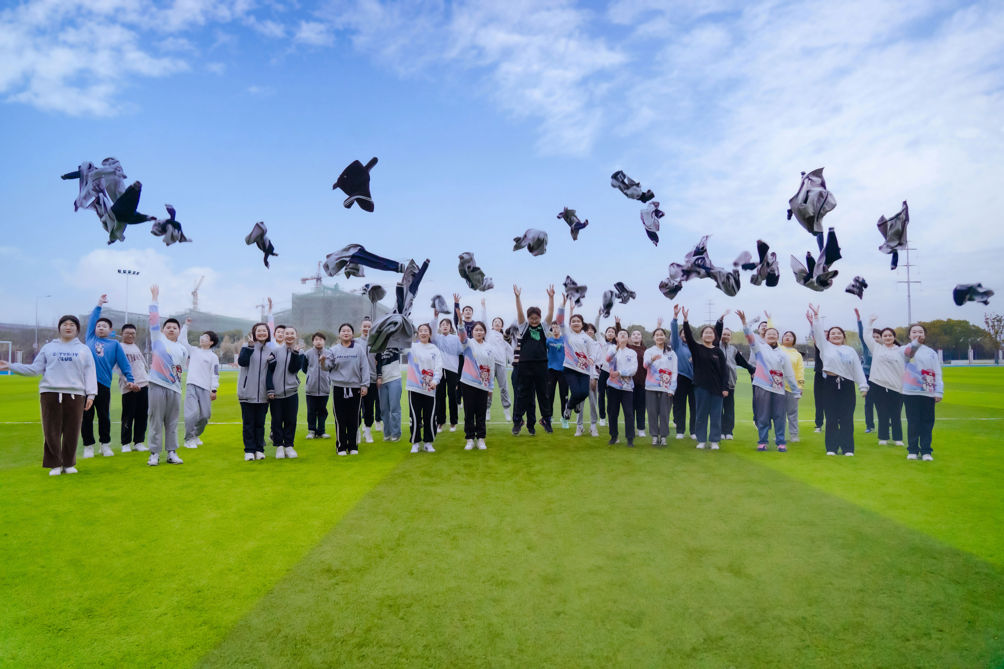
对未来最大的慷慨，是把一切献给现在。 ---阿尔贝·加缪
谢 谢

